Slide 1
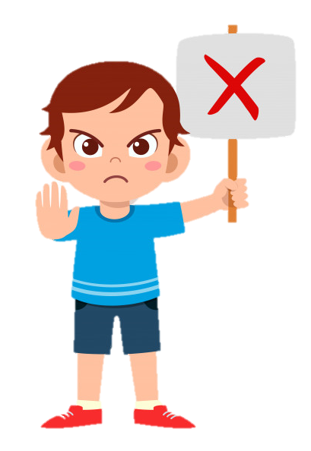
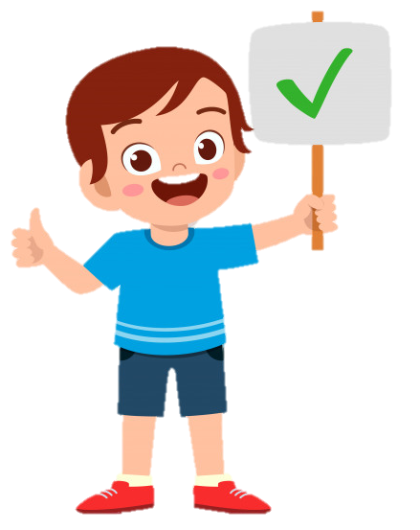
السلوكيات الصحيحة و السلوكيات الخاطئة
اليوم سوف نشاهد بعض الصور .. و نفرق بين السلوك الصحيح و السلوك الخاطئ
https://t.me/SalamaAlOtaibi

Slide 2
لنستمع إلى أغنية أنا مهذب و بعدها سوف نبدأ المناقشة

Slide 4
هيا بنا نفكر و نتناقش عن السلوك الصحيح و السلوك الخاطئ

Slide 5
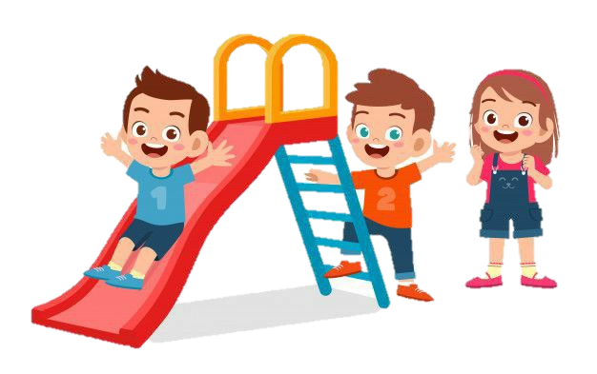
ماذا تشاهد في الصورة ؟ هل هذا سلوك صحيح أم خاطئ ؟ ولماذا ؟
و ماذا ستفعل إذا حصل أمامك مثل هذا الموقف ؟

Slide 6
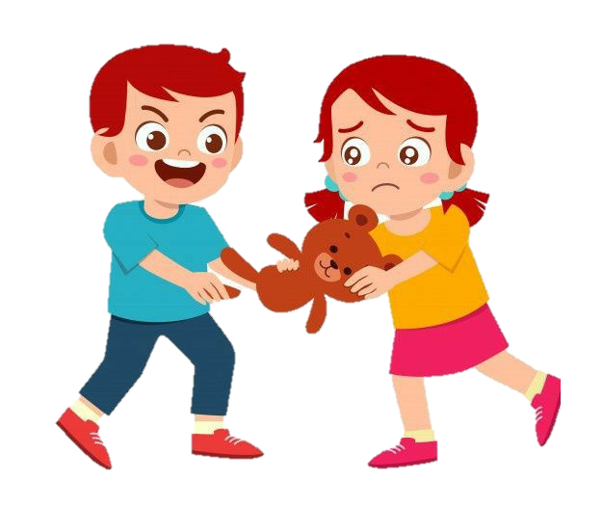
ماذا تشاهد في الصورة ؟ هل هذا سلوك صحيح أم خاطئ ؟ ولماذا ؟
و ماذا ستفعل إذا حصل أمامك مثل هذا الموقف ؟

Slide 7
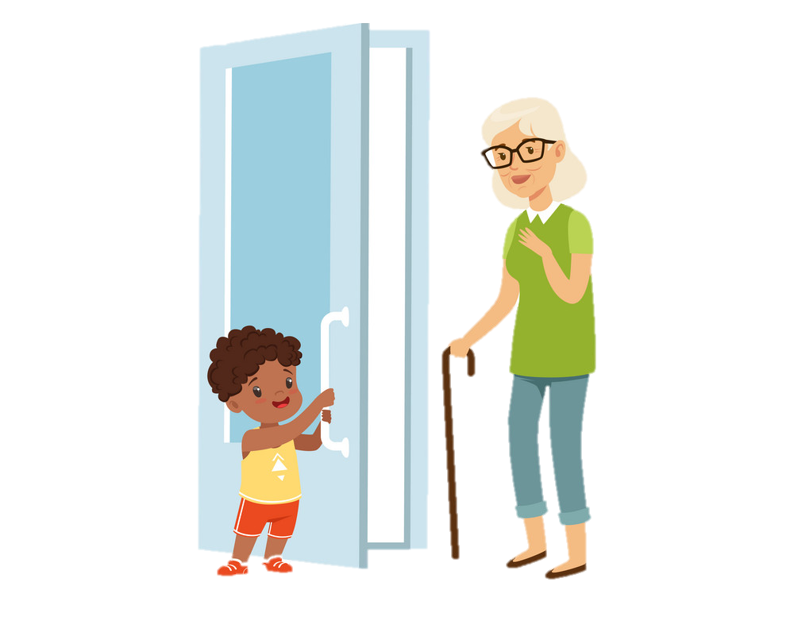
ماذا تشاهد في الصورة ؟ هل هذا سلوك صحيح أم خاطئ ؟ ولماذا ؟
و ماذا ستفعل إذا حصل أمامك مثل هذا الموقف ؟

Slide 8
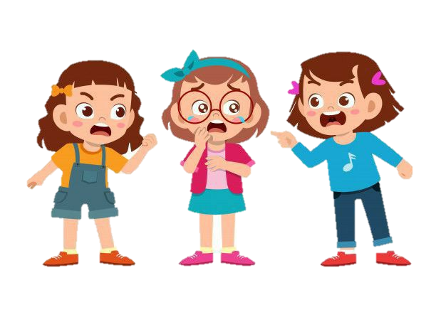
ماذا تشاهد في الصورة ؟ هل هذا سلوك صحيح أم خاطئ ؟ ولماذا ؟
و ماذا ستفعل إذا حصل أمامك مثل هذا الموقف ؟

Slide 9
ماذا تشاهد في الصورة ؟ هل هذا سلوك صحيح أم خاطئ ؟ ولماذا ؟
و ماذا ستفعل إذا حصل أمامك مثل هذا الموقف ؟

Slide 10
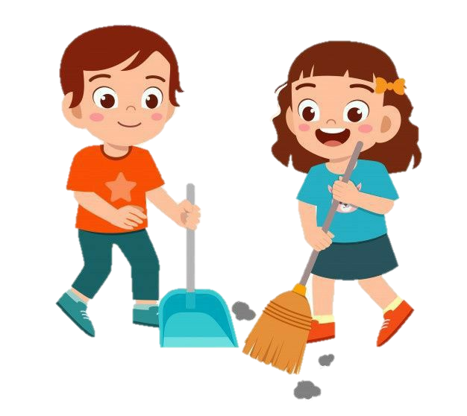
ماذا تشاهد في الصورة ؟ هل هذا سلوك صحيح أم خاطئ ؟ ولماذا ؟
و ماذا ستفعل إذا حصل أمامك مثل هذا الموقف ؟

Slide 11
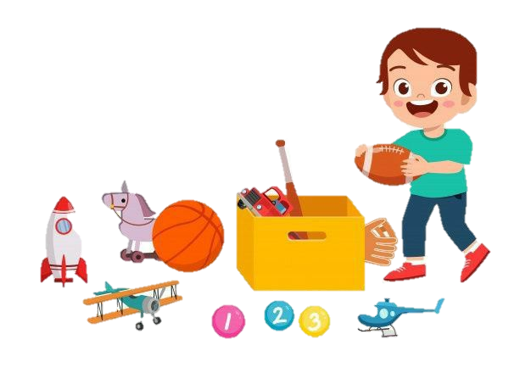
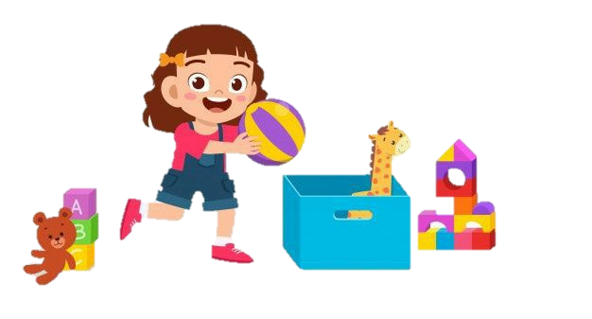
ماذا تشاهد في الصورة ؟ هل هذا سلوك صحيح أم خاطئ ؟ ولماذا ؟
و ماذا ستفعل إذا حصل أمامك مثل هذا الموقف ؟

Slide 12
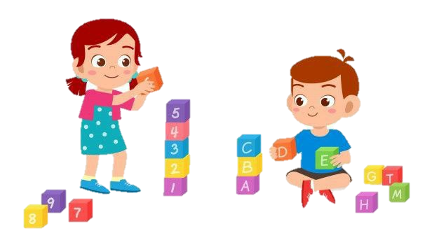
ماذا تشاهد في الصورة ؟ هل هذا سلوك صحيح أم خاطئ ؟ ولماذا ؟
و ماذا ستفعل إذا حصل أمامك مثل هذا الموقف ؟

Slide 13
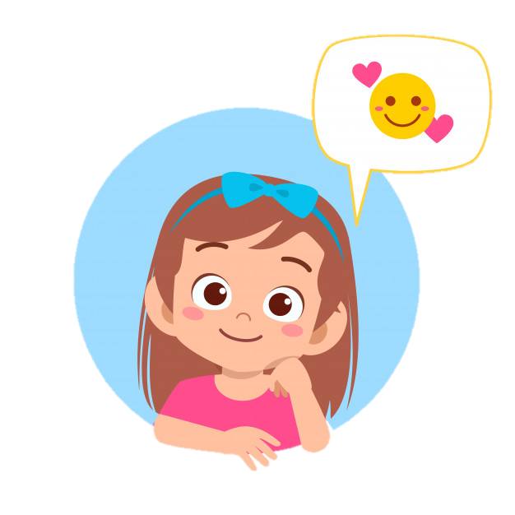
أشكركم على حسن استماعكم ..

